Slide 1
关于考试
基本目的：
  考查学生学习和掌握《现代计算机网络》知识（理论与技术）、实验及其运用的程度
  程度：新度、广度、深度、用度
考题形式：
  一：术语解释（约10分，每小题1分） 新度（用中文说明或写出英文原文均可）
  二：单选填空（约20分，每小题2分）广度
  三：分析计算（约30分）深度
  四：综合求解（约40分）用（灵活与综合应用）度
基本范围：
  以授课PPT内容为准，L.Peterson为主要参考书

Slide 2
例题分析-11
对下列情况，画出sws=rws=3 帧的滑动窗口算法的时线图，超时间隔大约为2×RTT
  帧4丢失了？（注意要标记出Timeout点）
  帧4－6丢失了？（注意要标记出Timeout点）
发送方
接收方
Frame[1]
Frame[2]
发送方
接收方
1RTT
ACK[1]
Frame[3]
Frame[1]
ACK[2]
Frame[4]
Frame[2]
ACK[3]
Frame[5]
×
1RTT
ACK[1]
Frame[3]
Frame[6]
×
第4、5、6 帧丢失
ACK[2]
Frame[4]
ACK[3]
×
2RTT
×
Frame[5]
第4 帧丢失
2RTT
Frame[6]
ACK[3]
3RTT
Timeout
Frame[4]
3RTT
Timeout
Frame[4]
Timeout
Timeout
Frame[5]
累积ACK
Frame[6]
ACK[6]
ACK[4]
Frame[7]
ACK[5]
Frame[7]
ACK[6]

Slide 3
例题分析-12（2/3）
对慢启动，每个RTT都把窗口尺寸翻倍，在第i个RTT之后（i = 1,2,3…），其窗口尺寸是2^{i}×1KB，在发送窗口达到1MB ，即为 1MB＝2¹⁰ KB之前，将耗费10个RTT
10个RTT之后，已经发送了 ＝ Σ2^{i} ( i = 0--10) KB =( 2¹¹ –1) KB＝2047 KB
  此时发送方拥塞窗口尺寸也达到了CW =1MB = 8M bitS。且还未达到网络的最大容量（100 ms ×1000 Mbps ＝ 100Mbits ＝12.5MB）
  满启动继续在每个RTT继续double上次窗口；2M,4M,直到2.049M =(10-2M-2M-4M+1K)，并等待最后一个RTT后的确认
  于是用4个带RTT便可发送完一个10MB文件。故共需14个RTT.
发送全文件的时间 ＝ 100ms×14 RTT =1.4Sec,有效吞吐率 ＝ 10MB/1.4s = 7.1 M Bps = 57.1Mbps；链路带宽的利用率＝57.1Mbps / 1000Mbps = 5.7%

Slide 4
例题分析-12（3/3）
RTT | 窗口大小 | 已发送量 | 说明
00 th | 2⁰ KB | 1 KB | 开始发送
0 1th | 2¹ KB | 3 KB | Double
02th | 2² KB | 7 KB | …
03 th | 2³ KB | 15 KB
0 4th | 2⁴ KB | 31 KB
0 5th | 2⁵ KB | 63 KB
06 th | 2⁶ KB | 127 KB
07th | 2⁷ KB | 255 KB
08 th | 2⁸ KB | 511 KB
09 th | 2⁹ KB | 1023 KB
10 th | 2¹⁰ KB | 2047 KB | …
11 th | 2¹¹ KB | 4095 KB | Double
12 th | 2¹² KB | 8191 KB | 剩余不足2M
13 th | 2049 KB | 10240 KB | 10M全部发完
14 th |  | 10240 KB | 等待最后确认
注意事项
  发送方最大窗口、拥塞窗口的概念
  MaxWindow = MIN(CongestionWindow, AdvertisedWindow)
  EffectiveWindow = MaxWindow - (LastByte - LastByteAcked)
  慢启动的方法
  网络容量与接收窗口的概念
  最后一个RTT的确认

Slide 5
练习题
13．假设在地球和月球间建立一点对点100MPS的连接，地月距离为385，000KM，数据传送速率为光速----3*10E8 M/S
  A．计算最小的RTT
  B．use the RTT as the delay , calculate the delay*bandwidth product for the link
  C. 在B中计算的delay*bandwidth有何意义？
  D．在月球照的照片，并以数字格式存在磁盘上。如果地球上的控制中心想下载25M的最新的图形，那么从发出数据到传输完成所要的最小时间是多少？

Slide 6
例题分析-13（1/2）
第6章 32题：考虑一个RED网关，其平均队列长度在2个阈值之间且MaxP ＝ 0.02
  分别计算 count＝1和 count＝50 时的丢弃概率P_{out}?
  如果头50个分组未被丢弃，再计算该概率。注意它等于(1-p₁)×… ×(1-p₅₀) ?
P(drop)
最大时
p突增到1
MaxThreshold
MinThreshold
1.0
最大/小之间时
p缓慢增长
TempP
MaxP
A
vgLen
A
vgLen
MinThresh
MaxThresh

Slide 7
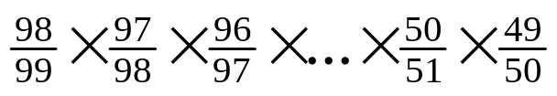
例题分析-13（2/2）
先求斜线的方程：
  TempP = MaxP×（Avglen-MinThreshold）/(MaxThreshold- MinThreshold)
使丢弃概率随时间分布：Count记录刚到队列且未被丢弃的包，P随Count增加而缓慢增加；当开始丢弃最后一个包后，丢包概率会随时间增加而增加。
  P = TempP/(1-count×TempP)
平均队长Avglen是MaxThreshold和MinThreshold的一半，故倍数＝1/2.所以：
  TempP：即丢弃概率，是P的初始值，此时是MaxP的一半 ＝ 0.01
所以Pcout ＝ P = TempP/(1-count×TempP) ＝ 1/99(count=1)； 1/50(count=50)
头50个包未被丢弃，再计算此后的丢弃概率
  计算 (1-p₁)×… ×(1-p₅₀)＝49/99 =

Slide 8

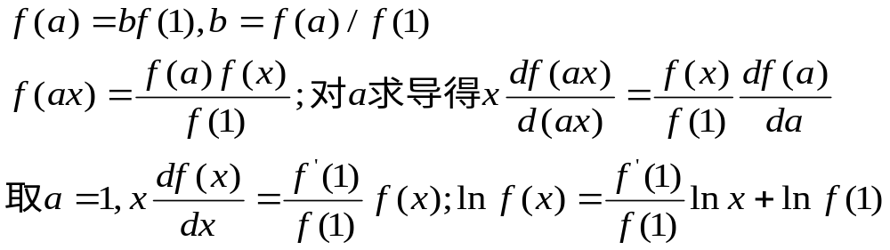
Case study 19
网络度(degree)及度的分布
  度：节点i的度k_{i}定义为该节点连接的其它节点的数目，其平均值为k。有向网络中一个节点度分为出度（out-degree）和入度(in-degree)
  直观上节点度越大，其在某种意义上越重要；
  节点度的分布用分布函数P(k)描述，表示随机选定节点的度恰为k的概率
度的幂率分布/也称无标度（Scale-free）分布（网络）
  无标度性质：如果满足无标度条件：
  即幂率分布函数是唯一满足无标度条件的概率分布函数
  可推导：

Slide 9

Thank you!
Questions

